Slide 1
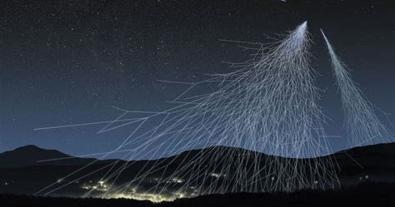
Studio dei Muoni nei Raggi Cosmici
Barbato Simone, Centrella Alessandro, Uccella Gianpaolo

Slide 2
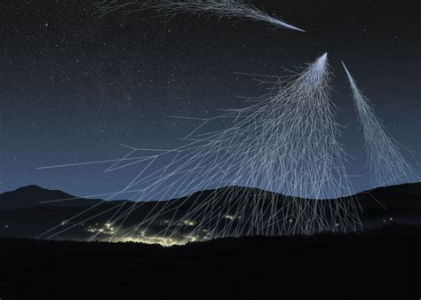
I muoni
I muoni sono prodotti dal decadimento di pioni e kaoni nell’atmosfera terrestre. Il loro studio permette di analizzare la radiazione cosmica e verificare modelli teorici. Precedenti studi, come quelli della collaborazione INFN-OCRA, hanno esplorato la distribuzione dei muoni a diverse altitudini.

Slide 3
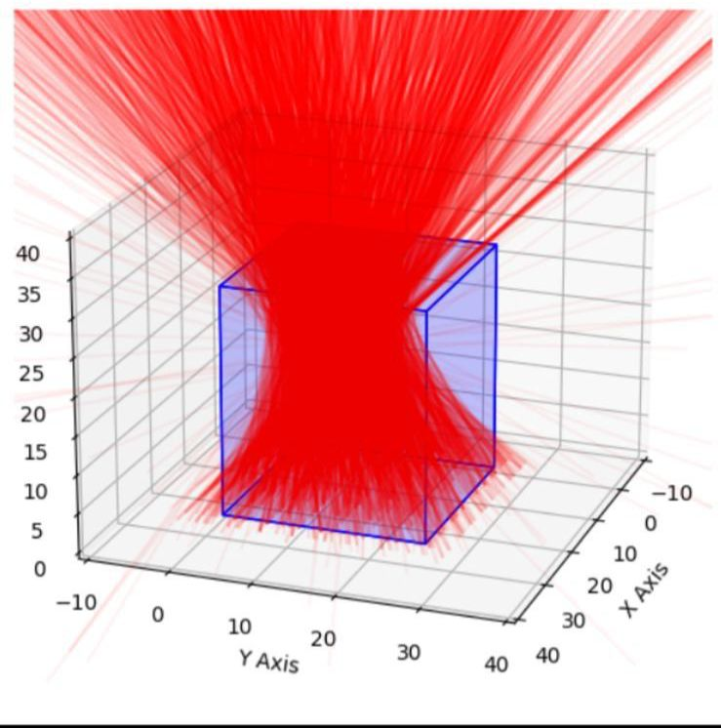
Attività Sperimentale
Esperimenti condotti durante l’International Cosmic Day.
Raccolta dati con rivelatori di muoni.
Analisi e discussione su piattaforme online.

Slide 4
Conclusione
Analisi conferma comportamento atteso dei muoni.
Validazione di modelli teorici esistenti.
Necessità di studi futuri su altitudini diverse e miglioramento della sensibilità dei rivelatori.

